Slide 1




Instrument „Łącząc Europę” (CEF 2)
Info Day 2022
25 października 2022 r.

Slide 2
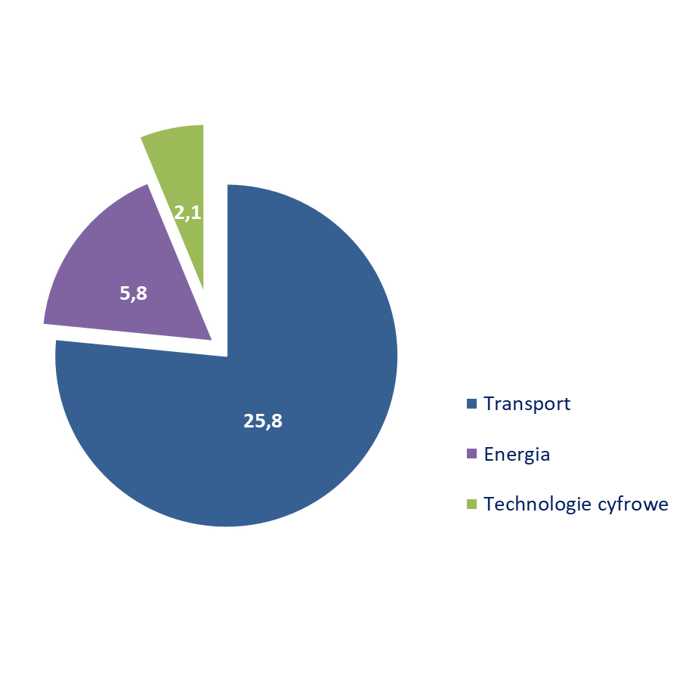
CEF 2 – budżet 2021-2027
(w mld EUR)
  Budżet CEF 2021-2027
  to 33,7 mld EUR (cała UE)
  CEF Transport – MFiPR
  (trwa II konkurs)
  CEF Energia – MKiŚ
  (trwa II konkurs)
  CEF Digital – KPRM
  (trwa II konkurs)

Slide 3
CEF 2 – sektor transportu
  Koperta ogólna – dla podmiotów ze wszystkich państw UE
  Koperta kohezyjna – dla podmiotów z państw korzystających z Funduszu Spójności (w tym PL)
  Koperta Mobilności Wojskowej – dla projektów transportowych podwójnego zastosowania (cywilno-wojskowego) ze wszystkich państw UE

Slide 4
CEF 2 – środki dla Polski (1)
  Koperta kohezyjna:
    pula dla PL – 2 mld EUR
    858 mln EUR na zasadach konkurencyjnych dla wszystkich państw kohezyjnych
    środki przeznaczone dla podmiotów wymienionych w Umowie Partnerstwa dla wdrażania Polityki Spójności 2021-2027 (PKP PLK S.A., GDDKiA, CPK, zarządcy portów, urzędy morskie, PGW Wody Polskie, podmioty z sektora paliw alternatywnych, a także podziemnego transportu szynowego)
    dofinansowanie do 85%
    z puli PL pozostało ok. 740 mln EUR – do wykorzystania w trwającym drugim naborze

Slide 5
CEF 2 – środki dla Polski (2)
  Koperta ogólna:
    dofinansowanie do 30% lub 50% w zależności od priorytetu
    i rodzaju projektów
    aplikują podmioty z UE, kwalifikują się wszystkie podmioty z PL (bez podmiotowego ograniczenia)
    brak dedykowanej puli dla PL, w kopercie pozostało ok. 7,9 mld EUR
  Mobilność Wojskowa:
    dofinansowanie do 50%
    brak dedykowanej puli dla PL, ostatni konkurs w 2023 r. z budżetem ok. 690 mln EUR

Slide 6
CEF 2 - stan realizacji w PL dotychczas uzyskaliśmy 1 363 mln EUR
  Koperta kohezyjna – łącznie 1 264 mln EUR dofinansowania CEF2
    2 projekty PKP PLK S.A. – modernizacja odcinków linii E65 na Śląsku
    1 projekt GDDKiA – budowa drogi ekspresowej S19 do granicy z SK
    oraz 3 projekty z sektora paliw alternatywnych (33 mln EUR)
  Koperta ogólna – łącznie 6 mln EUR dofinansowania CEF 2
    Modernizacja terminala intermodalnego w Kątach Wrocławskich
    Prace studyjne dla budowy linii kolejowej i terminala w porcie Police
    2 projekty PAŻP w ramach systemu zarządzania ruchem lotniczym SESAR
  Mobilność wojskowa – łącznie 60 mln EUR dofinansowania CEF 2
    4 projekty portów lotniczych (2 x Rzeszów, Wrocław, Szczecin)
    1 projekt GDDKiA – wzmocnienie mostów na autostradzie A2
    w nierozstrzygniętym jeszcze (ale zakończonym) naborze 2022 złożono
    8 wniosków na kwotę 86 mln EUR

Slide 7
Procedura naboru - harmonogram UE
13.09.2022
Ogłoszenie naboru
- strona CINEA
- portal SEDIA
- manual
05.10.2022
Info Day
- prezentacje
- nagranie
- dokumenty
05.01.2023
Przesłanie pytań do CINEA (CINEA-CEFTRANSPORT-CALLS@ec.europa.eu)
- odpowiedzi w FAQ
18.01.2023 17:00
termin złożenia wniosków do CINEA
(portal SEDIA)
Maj 2023
- ocena formalna
i merytoryczna
- uzupełnianie informacji o beneficjentach
(my organisation)
Czerwiec 2023
- Komitet CEF
- ogłoszenie wyników naboru
- prace nad umowami
Październik 2023
- uzgadnianie ostatecznego kształtu projektu
- podpisywanie umów
- ew. procedury odwoławcze

Slide 8
Procedura naboru - harmonogram PL
Przekazywanie propozycji projektów – do 11.10.2022 (cef@mfipr.gov.pl)
W płynęło prawie 100 propozycji projektów!
Spotkanie informacyjne – 25.10.2022
Przekazanie wniosku o dofinansowanie – w systemie i na skrzynkę CEF – do 01.12.2022
kompletny wniosek złożony w systemie - 18.01.2023 g. 17:00

Slide 9
Procedura naboru - preselekcja
właściwość priorytetu, lokalizacja na TEN-T
dojrzałość propozycji (konsultacje, ECF, AKK)
analiza propozycji projektów
- co sprawdzamy?
kwalifikowalność zakresu wskazanego w fiszce
realność harmonogramu,
maksymalny okres realizacji, typ projektu
zasady dla priorytetu i obszaru tematycznego
zalecany poziom wsparcia z CEF > 1 mln EUR
pula ogólna/kohezyjna (umowa partnerstwa)
właściwość wnioskodawców
wyjaśnienia + FAQ, 3 priorytety dla UE
Notes:
W przypadku Polski, o środki transferowane z FS do CEF
Transport ubiegać się będą zarządcy publicznej infrastruktury transportowej położonej w sieci TEN-T we
właściwych gałęziach transportu, tj. PKP Polskie Linie Kolejowe S.A., Centralny Port Komunikacyjny sp. z
o.o., Generalna Dyrekcja Dróg Krajowych i Autostrad, zarządcy portów morskich, urzędy morskie oraz PGW
„Wody Polskie”, jak również projekty dotyczące budowy i rozbudowy podziemnego transportu szynowego,
w zależności od priorytetów określonych w konkretnych naborach. W ramach naboru wniosków o
dofinansowanie CEF w okresie 2021-2023 w obszarze dotyczącym infrastruktury dla paliw alternatywnych
(Alternative Fuels Infrastructure Facility) możliwe jest ubieganie się o środki transferowane z FS do CEF
Transport przez innych wnioskodawców, niż wymienieni powyżej.

Slide 10
Procedura naboru - praca nad aplikacją
otrzymanie wstępnej analizy z MFiPR
przekazanie projektu i oświadczenia na skrzynkę CEF
założenie projektu w systemie, pobranie dokumentów
nadanie dostępu do projektu pracownikom MFiPR
Zapoznanie z materiałami i wytycznymi w portalu, praca nad szczegółowym opisem projektu i załącznikami
przygotowanie wniosków o deklarację RDOŚ i RZGW

Slide 11
Procedura naboru - od propozycji do złożenia
konsultacje z CUPT – AKK, ECF, część part B
konsultacje z właściwymi resortami (np. MI)
przekazywanie propozycji uzupełnień, ew. dodatkowe konsultacje z CUPT i resortami
robocze uzgodnienia zmian w projekcie, ew. spotkania online
weryfikacja kompletności ostatecznej dokumentacji
(Portal)
wystawienie Letter of Support dla kompletnego
i spełniającego wymogi formalne wniosku

Slide 12
CEF 2 - konkurs 2022
(w mln EUR)
Priorytety
Rozwój infr. kolejowej, drogowej, wodnej, morskiej i terminali | Projekty na sieci bazowej TEN-T
 | Projekty na sieci kompleksowej TEN-T
 | Suma
Inteligentna mobilność | Inteligentna i interoperacyjna mobilność
 | Zrównoważona i multimodalna mobilność | Paliwa alternatywne
 |  | pozostałe
 | Bezpieczna i chroniona mobilność
 | Suma
ŁĄCZNIE
Indykatywny podział środków
Koperta ogólna | Koperta kohezyjna
2 620 | 2 000
250 | 350
1 870 | 2 350
400 | 150
400 | 125
100 | 25
100 | 150
1 000 | 450
5 670
  Ostatecznie KE planuje zwiększyć o 1 mld EUR budżet koperty ogólnej (w stosunku do kwot opublikowanych 13 września 2022 r.) - na projekty na sieci bazowej TEN-T, w tym 800 mln EUR z tej puli na transgraniczne połączenia kolejowe.

Slide 13
Zakres naboru
Projekty infrastrukturalne w ramach sieci bazowej i kompleksowej TEN-T
koleje
Inteligentne aplikacje dla transportu
ERTMS
śródlądowe drogi wodne
porty morskie i śródlądowe
drogi
terminale drogowo – kolejowe
multimodalne platformy logistyczne
ITS
SESAR
RIS

Slide 14
Zakres naboru
Cyfryzacja oraz zarządzanie danymi dot. transportu
Interoperacyjność
transportu
Nowe technologie i innowacje (projekty studyjne)
Dostosowanie infrastruktury transportowej do celów kontroli na granicach zewnętrznych UE
Multimodalne węzły pasażerskie
(projekty studyjne)
Autostrady morskie
Redukcja hałasu kolejowego transportu towarowego
Bezpieczna mobilność (np. infrastruktura parkingowa, bezpieczeństwo drogowe)
Poprawa odporności infrastruktury transportowej

Slide 15
Okres realizacji projektu
  Daty określone w Grant Agreement (GA)
  Data rozpoczęcia realizacji projektu – po podpisaniu GA, w uzasadnionych przypadkach od momentu złożenia wniosku aplikacyjnego
  Maksymalnie 2-3 lata dla projektów dokumentacyjnych
  Maksymalnie 4-5 lat dla projektów inwestycyjnych i mieszanych
  Końcowa data realizacji projektu - 31 grudnia 2027 r.

Slide 16
Przykładowe wyłączenia z finansowania CEF uwaga na brak kwalifikowalności!
budynki, magazyny, obiekty składowe w terminalach i multimodalnych platformach logistycznych
zakup taboru kolejowego
inwestycje w dworce kolejowe
wydatki obejmujące zabudowę narodowych systemów łączności kolejowej (tzw. systemy łączności klasy B)
montaż pokładowego ERTMS w nowych lokomotywach (tylko w oddanych do eksploatacji przed 31.12.2020)
dostęp drogowy do portów morskich (gdy jest dostęp kolejowy)

Slide 17
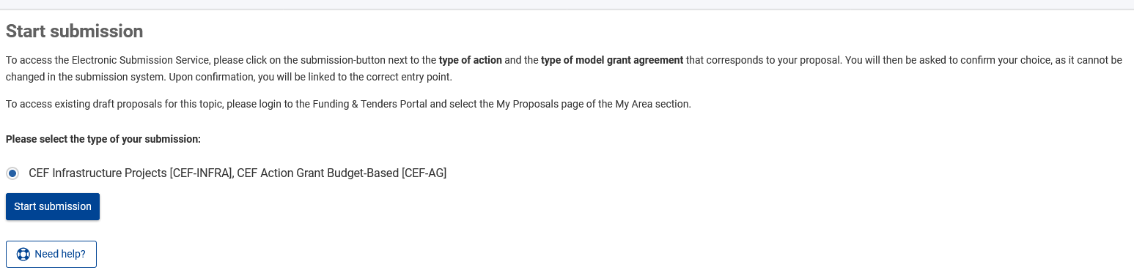
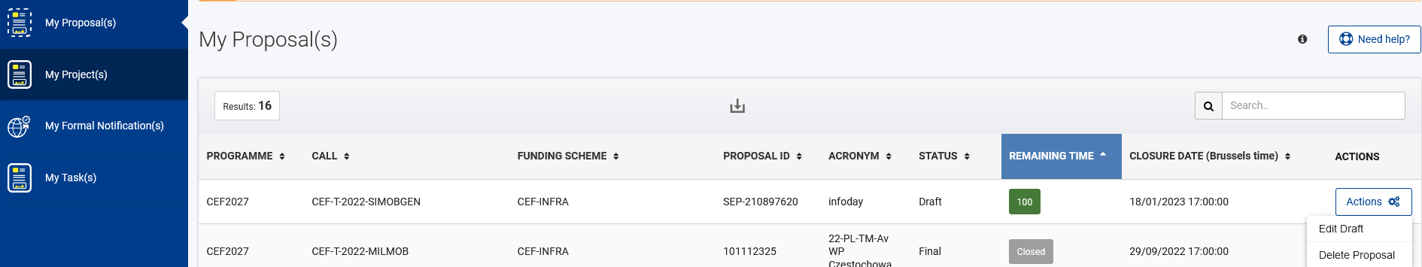
Utworzenie wniosku
wybieramy właściwy priorytet z matrycy naboru
https://cinea.ec.europa.eu/funding-opportunities/calls-proposals/2022-cef-transport-call_en

Slide 18
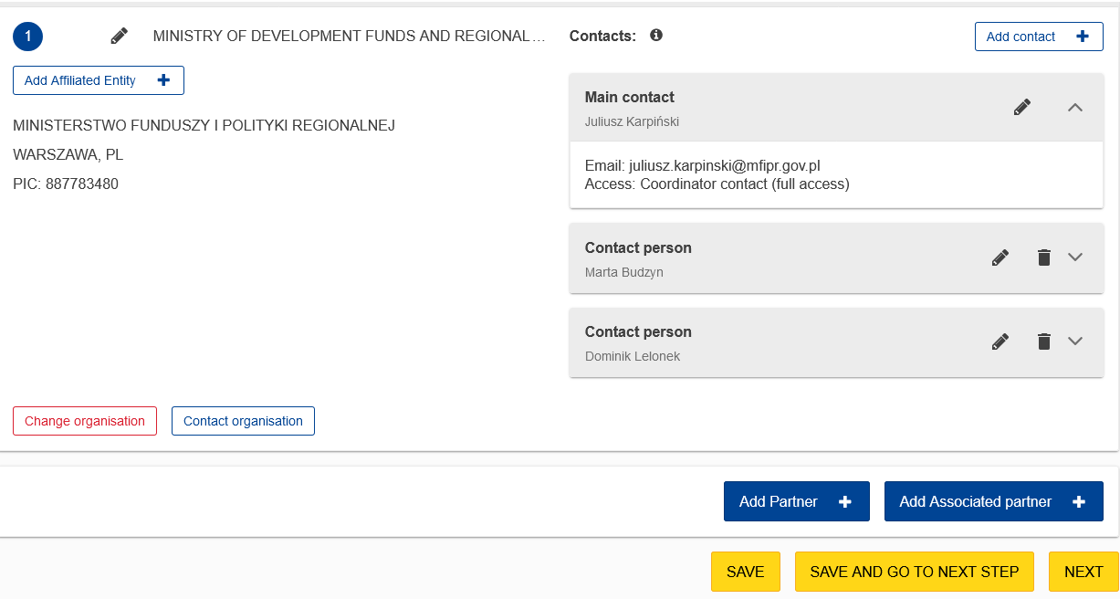
Utworzenie wniosku
Tworzymy wniosek (moja organizacja, partnerzy i osoby – poziom uprawnień Coordinator contact (full access))

Slide 19
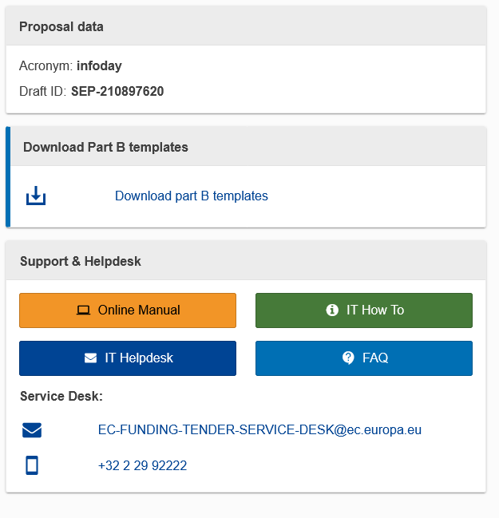
Część A
Pobieramy aktualne
wzory dokumentów
aplikacyjnych

Slide 20
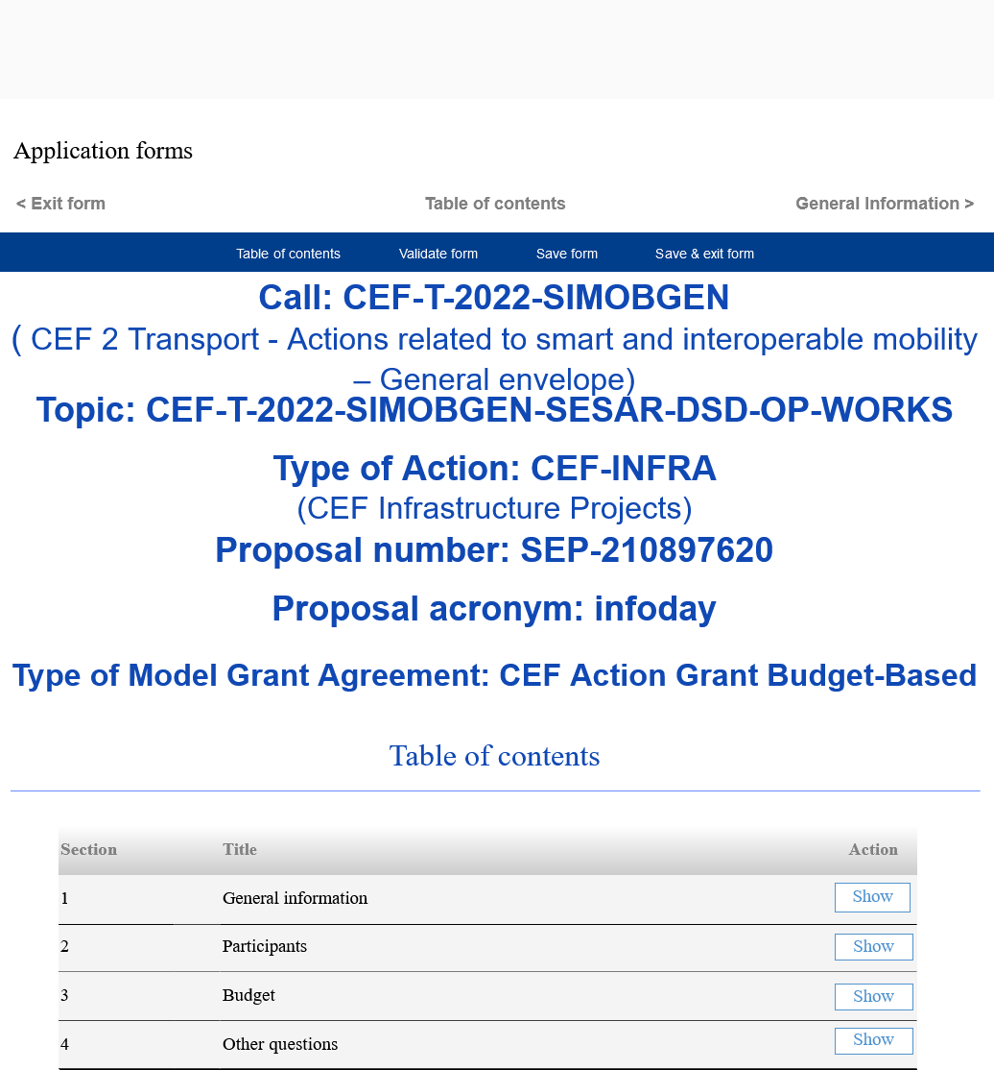
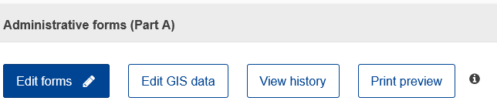
Część A
        Nad Part A i GIS pracuje 1 osoba – zapis zmian

Slide 21
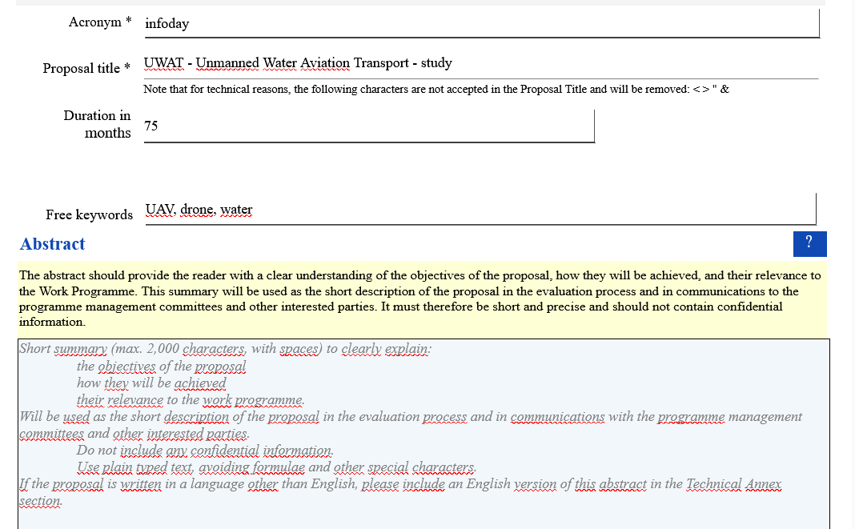
Część A - general information I

Slide 22
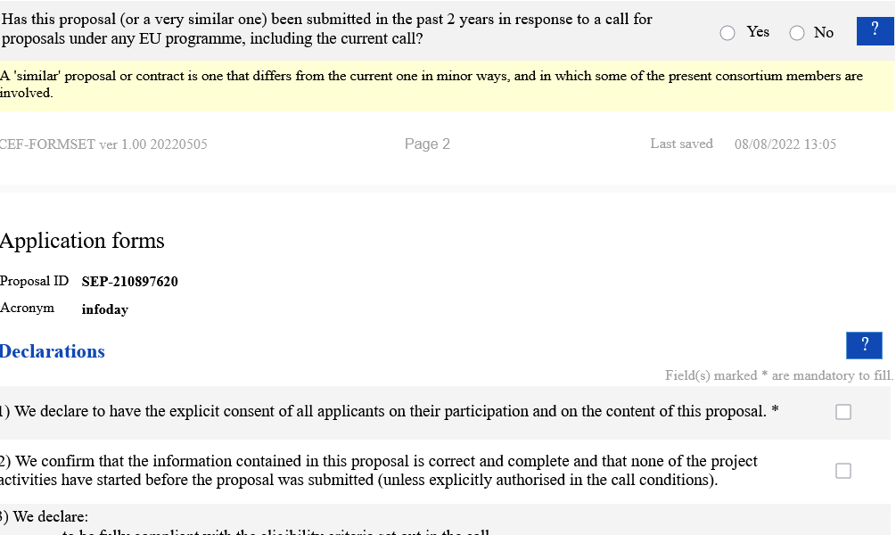
Część A - general information II
wskazujemy także gdy np. nie uzyskała wsparcia
w I naborze CEF, lub jest/była w innym programie z udziałem środków UE
nie wskazujemy niezwiązanych rzeczowo, lub podobny w innej lokalizacji

Slide 23
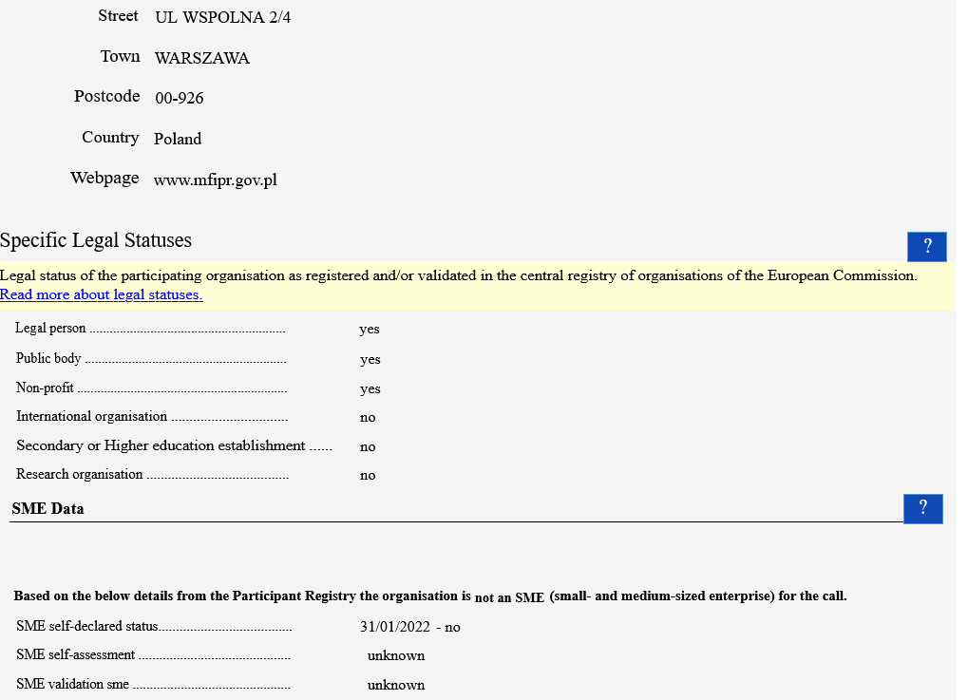
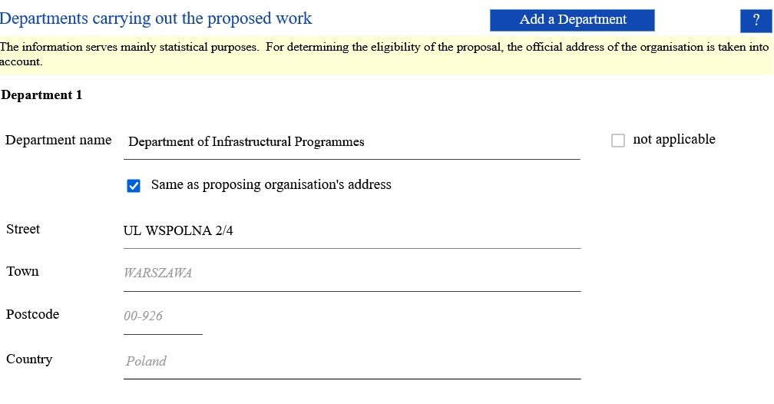
Część A - participants I
Dane powinny być spójne z Częścią B w tym strukturą zarządzania projektem

Slide 24
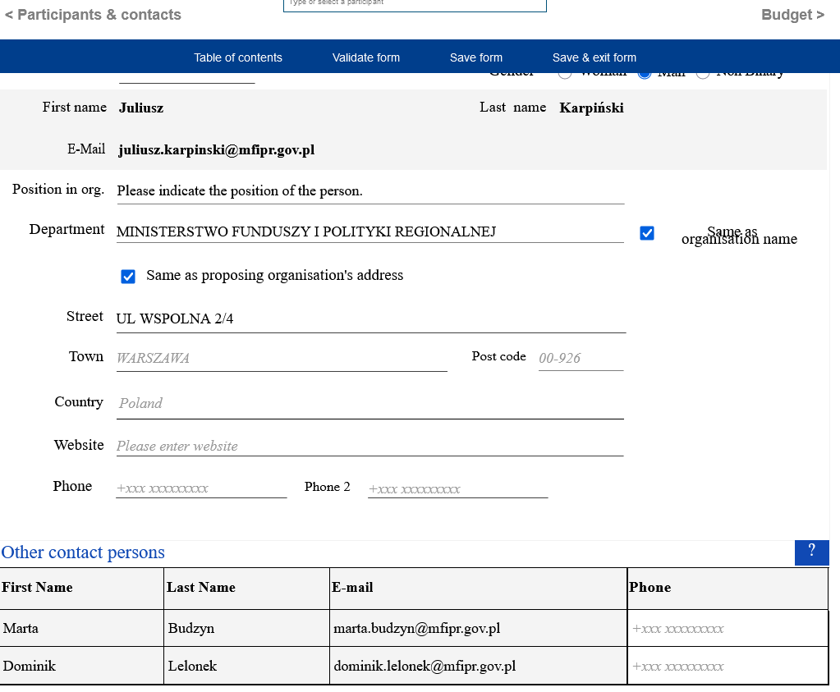
Część A - participants II

Slide 25
Część A - budżet I
Kategorie wydatków kwalifikowanych AGA
Wydatki - zgodne z plikiem budżetowym i opisem Workpackage w Part B, oraz ew. AKK
A. Koszty osobowe – „pracownicy” (nie dotyczą wykonawców)
B. Subcontracting costs – umowy z postępowań
C1 – podróże pracowników C2 – np. wyposażenie „z półki” w tym dla pracowników
C3 Other goods, works and services – np. wydatki na materiały promocyjne z umowy ramowej, audyty, przeniesienie praw autorskich, gwarancje finansowe
Requested EU contribution to eligible costs – może być niższa niż Maximum EU contribution to eligible costs/EUR

Slide 26
Część A - budżet II
wydatki niekwalifikowane
elementy planowane do objęcia umową wykraczające poza zakres naboru
koszty obsługi finansowej, niekwalifikowany VAT
koszty ważne dla projektu poniesione przed okresem kwalifikowalności (np. umowa w toku a pierwsze etapy przed złożeniem wniosku o dofinansowanie zrealizowano, koszty etapów po zakończeniu projektu)

Slide 27
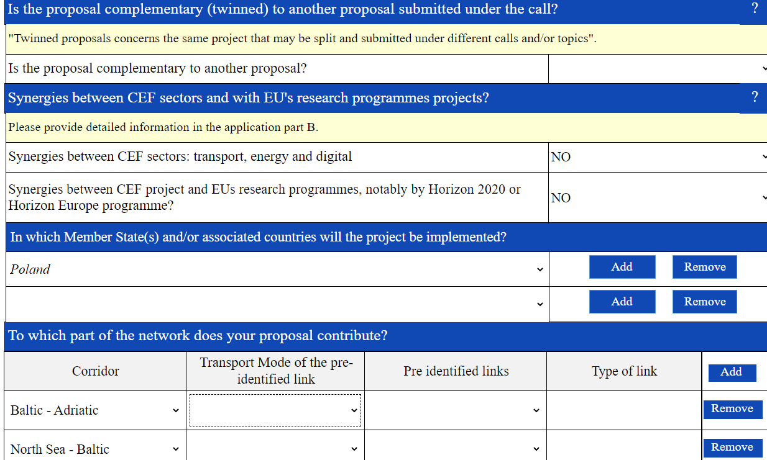
Część A - other
np. składamy o modernizację infrastruktury a w drugim o niezbędny do działania system IT
Synergie muszą być spójne z Part B
Państwa objęte projektem wskazujemy zawsze – dla całego projektu (koordynator)
korytarze, typ transportu i brakujące odcinki transgraniczne jeśli dotyczy

Slide 28
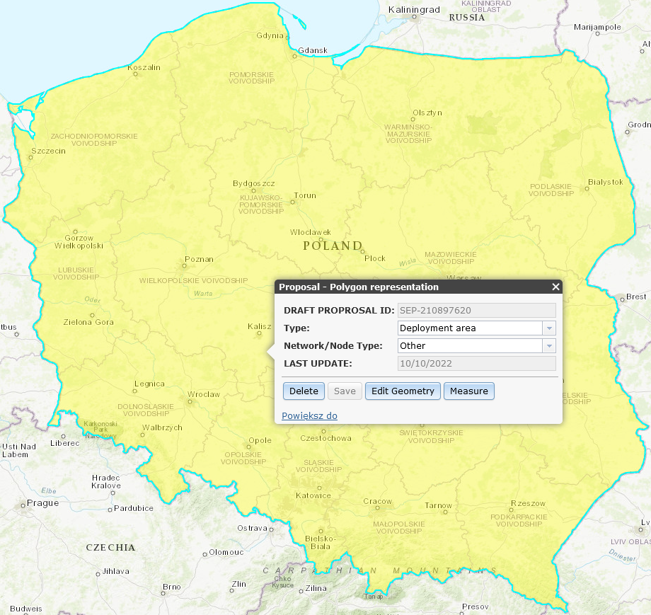
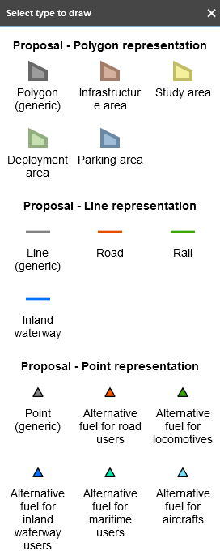
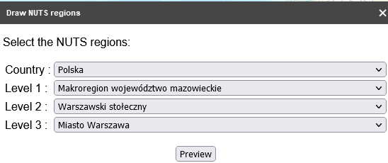
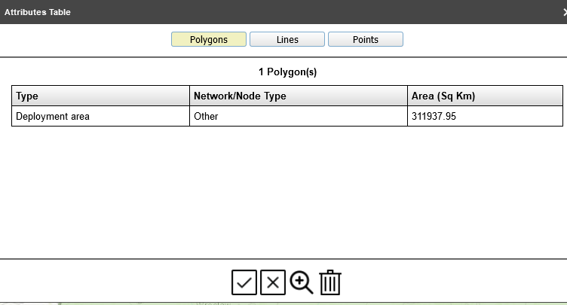
Część A - GIS data
Wskazujemy lokalizację projektu w GIS data
(kraje, kraj, odcinek, punkty, typ inwestycji)
https://webgate.ec.europa.eu/tentec/grant/gis/esub/manual/CEF2_GIS_Data_Submission_User_Guide_TRAN.pdf
Mapa – projekt ogólnopolski - works

Slide 29
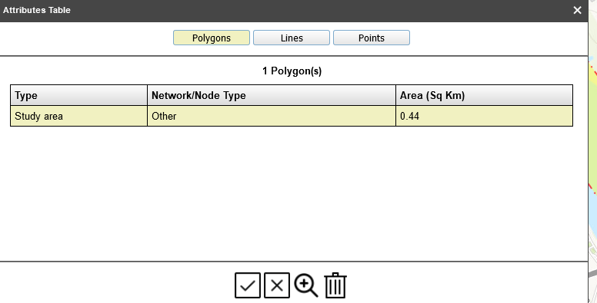
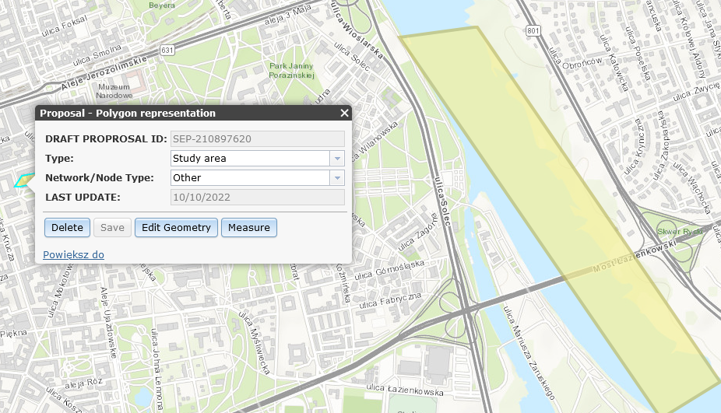
Część A - GIS data
Wskazujemy lokalizację projektu w GIS data
(kraje, kraj, odcinek, punkty, typ inwestycji)
projekt realizowany w konkretnej lokalizacji,
można wskazać wiele lokalizacji lub odcinki objęte projektem

Slide 30
Część B - wskazówki
„Projekt sierotka” – uniknięcie uznania projektu za wyspową inwestycję poprzez właściwy opis Projektu Globalnego (Global Project) wskazujący na szerszy kontekst realizowanego przedsięwzięcia wraz z odwoływaniem się do niego w odpowiednich częściach wniosku
Chaos informacyjny – przyjęcie struktury przedstawienia informacji z uwzględnieniem podziału na zadania (Work Packages)
Częste powtórzenia – zapoznanie się ze wzorem wniosku przed rozpoczęciem jego wypełniania oraz stosowanie odwołania do innych części aplikacji w przypadku powtórzenia treści
Ograniczona pojemność systemu – zespolenie załączników w jeden plik lub dołączenie do treści wniosku linku do miejsca udostępnienia dokumentów (np. przetargi publiczne)
Niekompletność wniosku – dokumenty potwierdzające zawarte informacje jako załączniki
Zbyt ogólny opis działań informacyjno-promocyjnych

Slide 31
Część B - 0. Project Description
Opis projektu
  Powinien być zwięzły, merytoryczny i łatwy do zrozumienia. Należy unikać słownictwa technicznego;
  Powinien zawierać wszystkie elementy wskazane w nagłówku formularza!
  Zawierać uzasadnienie realizacji projektu — opis obecnej sytuacji i analiza potrzeb;
  Wskazywać cele projektu, które powinny być powiązane z wskazanymi pakietami roboczymi (work packages, część 6 wniosku);
  Zawierać mierzalne efekty projektu (np. krótszy czas podróży, poprawa bezpieczeństwa);
  Wskazywać lokalizację projektu (czytelne mapy);
  Wskazywać czy projekt jest częścią większego przedsięwzięcia (Global Project);
  Być zgodny z opisem zawartym w części A wniosku (Abstract).

Slide 32
Część B - 0. Project Description
Projekt Globalny - Global Project (GP)
  Zawierać cele realizacji GP wraz z uzasadnieniem;
  Wskazywać lokalizację GP (czytelne mapy);
  Precyzować jak projekt objęty wnioskiem wpisuje się w założenia GP;
  Powinny zostać wymienione inwestycje/elementy składające się na GP wraz z źródłami finansowania;
  Stan realizacji GP wraz z osiągniętymi dotychczas rezultatami;
  Harmonogram GP wraz ze wskazaniem, które części GP będą realizowane równolegle z projektem objętym wnioskiem.

Slide 33
Część B - Kryteria oceny
Kryterium oceny | Minimalna wymagana liczba punktów | Punktacja maksymalna
Priority and urgency (Priorytet i pilność) | 3 | 5
Maturity (Dojrzałość) | 3 | 5
Quality (Jakość) | 3 | 5
Impact (Wpływ) | 3 | 5
Catalytic effect (Efekt katalityczny) | 3 | 5
 | 15 | 25
Próg indywidualny dla każdego kryterium: 3/5; całkowity próg: 15/25 punktów.

Slide 34
Część B - I. Priority and urgency (Priorytetowość i pilność)
Kryterium priorytetowości i pilności polega na ocenie przez ekspertów/KE:
Wpisywania się propozycji w cele i priorytety polityki (transportowej) UE
Europejskiej wartości dodanej
Ew. synergii z innymi sektorami
TEN-T network — Project of common interest (PCI)
Call objectives and priorities
EU added value
Cross-border link
Synergies

Slide 35
Część B - I. Priority and urgency (Priorytetowość i pilność)
TEN-T network — Project of common interest (PCI)
Sieć TEN-T – projekt będący przedmiotem wspólnego zainteresowania
Definicja PCI w Rozporządzeniu 1315/2013 ws. sieci TEN-T (art. 7)
https://eur-lex.europa.eu/legal-content/PL/ALL/?uri=CELEX:32013R1315
art. 4 – wpisanie się w co najmniej 2 cele TEN-T z art. 4 (spójność, wydajność, zrównoważony charakter, korzyści dla użytkowników)
Spełnianie wymagań sieci TEN-T
Wpisanie się w plan prac dot. korytarza sieci TEN-T (art. 47): korytarze Bałtyk – Adriatyk, Morze – Północne – Bałtyk, Autostrady morskie, ERTMS (strona: https://transport.ec.europa.eu/transport-themes/infrastructure-and-investment_en)
Czy projekt (lub projekt globalny) tworzy efekt sieciowy z innymi projektami CEF?

Slide 36
Część B - I. Priority and urgency (Priorytetowość i pilność)
Call objectives and priorities
Cele i priorytety konkursu
Konieczność odwołania się do tekstu konkretnego konkursu
https://cinea.ec.europa.eu/funding-opportunities/calls-proposals/2022-cef-transport-call_en
(np. CEF-T-2022-COREGEN Call for proposals), szczególnie pkt. 2 Objectives — Themes and priorities — Activities that can be funded — Expected impact (tematy, cele, priorytety, wpływ)
W konkursie 2022 ocena w kryterium Priorytetowości i pilności będzie brała pod uwagę także, tam gdzie jest to relewantne:
Nową sytuację wywołaną przez inwazję Rosji na Ukrainę
Komunikat KE dot. Solidarity Lanes
Komunikat KE ws. 100 Climate Neutral and Smart Cities

Slide 37
Część B - I. Priority and urgency (Priorytetowość i pilność)
Solidarity Lanes – Komunikat Komisji z 12.05.2022
Plan działań na rzecz korytarzy solidarnościowych między UE a Ukrainą ułatwiających wywóz produktów rolnych z Ukrainy i handel dwustronny między Ukrainą a UE
https://eur-lex.europa.eu/legal-content/PL/TXT/?uri=CELEX:52022DC0217
Wsparcie z CEF na projekty służące poprawie połączeń transportowych między UE a Ukrainą, w szczególności:
połączenia kolejowe
terminale kolejowo-drogowe
terminale kolejowe (w tym w celu obsługi zmiany szerokości toru)
projekty mające ułatwić przepływ ruchu w obszarach kontroli granicznej na zewnętrznej granicy Unii

Slide 38
Część B - I. Priority and urgency (Priorytetowość i pilność)
100 Climate Neutral and Smart Cities z 28.04.2022
100 miast uczestniczących w misji UE w zakresie neutralnych dla klimatu i inteligentnych miast do 2030 r.
https://ec.europa.eu/commission/presscorner/detail/pl/IP_22_2591
100 miast, które mają być hubami innowacyjności w zakresie dochodzenia do neutralności klimatycznej, w tym 5 z Polski:
Warszawa
Kraków
Wrocław
Łódź
Rzeszów

Slide 39
Część B - I. Priority and urgency (Priorytetowość i pilność)
EU added value
Europejska wartość dodana
Wartość projektu, który – oprócz potencjalnej wartości dla danego państwa członkowskiego – prowadzi do znacznej poprawy połączeń transportowych albo przepływów transportowych między państwami członkowskimi, co można wykazać posługując się poprawą wydajności, zrównoważonego charakteru, konkurencyjności lub spójności, zgodnie z celami określonymi w art. 4 Rozp. TEN-T.
W szczególności: odcinki transgraniczne, brakujące ogniwa, połączenia multimodalne i najważniejsze wąskie gardła

Slide 40
Część B - I. Priority and urgency (Priorytetowość i pilność)
Cross-border link (połączenia transgraniczne)
Połączenie transgraniczne oznacza projekt będący przedmiotem wspólnego zainteresowania, który zapewnia ciągłość TEN-T między państwami członkowskimi lub między PCz a państwem trzecim (szczególnie między najbliższymi węzłami miejskimi);
Czy projekt jest powiązany z którymś połączeniem transgranicznym wymienionym w części III załącznika do Rozp. CEF? Nie jest to warunek konieczny, ale sprzyjający
https://eur-lex.europa.eu/legal-content/PL/TXT/?uri=CELEX:32021R1153&qid=1665998714867
Stopa dofinansowania do 50% w kopercie ogólnej pod warunkiem wykazania wysokiego stopnia integracji procesów planowania i wdrażania, np. poprzez ustanowienie pojedynczej spółki projektowej, wspólnej struktury zarządzania, dwustronnych ram prawnych.

Slide 41
Część B - I. Priority and urgency (Priorytetowość i pilność)
Synergie z innymi programami UE
Opis potencjalnych synergii z dwoma pozostałymi sektorami CEF (energia i technologie cyfrowe)
Opis potencjalnych synergii z innymi programami UE (KPO, Cyfrowa Europa, Horyzont Europa, Fundusze Strukturalne itd.)
Projekt może zawierać elementy synergiczne z sektora energii lub technologii cyfrowych do 20 % łącznych kosztów kwalifikowalnych działania;
Czy dla projektu przewidywane jest wsparcie z innego programu UE?

Slide 42
Część B - II. Maturity
Zaawansowanie przygotowania projektu
(gotowość i dojrzałość technologiczna)
Sekcja II „Maturity” nie jest jedyną częścią wniosku, która służy do oceny projektu w ramach kryterium „Dojrzałości”.
Istotna w tym aspekcie jest również sekcja VI „Work plan (…)”.
Zamówienia i decyzje administracyjne
(status kontraktacji i zgód prawnych)
Zabezpieczenie finansowania
(potwierdzenie planu finansowego)

Slide 43
Część B - II. Maturity
Zaawansowanie przygotowania projektu
  Gotowość do realizacji i złożoność technologiczna
    (status niezbędnych zamówień, uzgodnień, prac wstępnych; przewidywane technologie do zastosowania np. systemy IT, obiekty inżynieryjne pokonujące bariery naturalne)
  Analizy przedprojektowe
  (rozważane opcje realizacji inwestycji np. studium wykonalności; czynniki istotne dla wyboru ostatecznego wariantu)
  Zobowiązania polityczne
  (lista dokumentów potwierdzających deklaracje np. strategie, decyzje władz, umowy międzynarodowe, memoranda, listy intencyjne)
  Konsultacje publiczne
  (przeprowadzone lub planowane, np. w procesie uzgodnień przy decyzji środowiskowej, planach zagospodarowania, strategii rozwoju; rozeznanie wśród interesariuszy)

Slide 44
Część B - II. Maturity
Zamówienia i decyzje administracyjne
  Decyzje i pozwolenia administracyjne
    (status wymaganych zgód – szczególnie decyzje środowiskowe i pozwolenia na budowę)
  Procesy zamówieniowe (kontrakty)
  (ogólny plan zamówień; podział na udzielone i planowane z opisem sposobu wyboru wykonawcy)
Zabezpieczenie finansowania
  Dokumenty wewnętrzne (np. decyzje zarządów, wieloletni plan finansowy) oraz zewnętrzne (np. promesy bankowe, programy krajowe)
Wymagane załączenie do wniosku dokumentów potwierdzających zawarte informacje (w miarę możliwości wykorzystywanie linków do treści dostępnych publicznie w sieci Internet)
W przypadku projektów studyjnych wypełnienie tej części wniosku również jest obligatoryjne, jednak uzupełniamy ją jako przedstawienie planów np. przeprowadzenia analiz przedprojektowych lub pozyskanie decyzji administracyjnych

Slide 45
Część B - III. Quality/Jakość
(kryteria oceny)
Quality/Jakość (punkt 3 wniosku o dofinansowanie):
CINEA dokonuje oceny prawidłowości proponowanego we wniosku planu/sposobu wdrożenia projektu, zarówno z technicznego, jak i z finansowego punktu widzenia, oceny zaproponowanej architektury zarządzania projektowego, struktur organizacyjnych wprowadzonych (lub przewidzianych) w celu wdrożenia projektu, oceny ujętej we wniosku analizy ryzyka, procedur kontrolnych i zarządzania jakością oraz strategii komunikacji (publicznego informowania o projekcie i jego unijnych finansowaniu).
Każdy z punktów tego kryterium powinien być należycie udokumentowany (odwołania do regulaminów wewnętrznych, statutów, instrukcji itp.), potwierdzając dojrzałość Beneficjenta oraz jego zdolności organizacyjne i finansowe do realizacji danego projektu.
Sposób prezentowania wszystkich informacji we wniosku należy dostosować do odbiorcy – eksperta, który może być spoza Polski, nie znać specyfiki polskiego rynku transportowego, nie orientować się w konsekwencjach wojny na Ukrainie itd.
Maksymalna liczba punktów możliwych do uzyskania w tym kryterium: 5 pkt

Slide 46
Część B - III. Quality/Jakość
(kryteria oceny)
Cost effectiveness and financial management (punkt 3.1 wniosku):
Cost effectiveness: dla każdej z grupy zadań wyróżnionych w projekcie (dla każdego Work Packages) oraz dla każdego z zadań (Tasks, występujących w ramach Work Packages) należy zaprezentować i uzasadnić wartość przyjętych kosztów oraz wnioskowanego poziomu dofinansowania.
Uzasadniając wysokość kosztów, można powołać się zarówno na opracowaną wcześniej dokumentację dotyczącą tego projektu, jak i na udokumentowane własne szacunki Beneficjenta (badanie rynku itp.).
Istotne jest, aby udowodnić adekwatność wysokości przyjętych kosztów do osiągnięcia celu wnioskowanego projektu. Nie muszą być prezentowane odrębne wyliczenia, ale konieczne jest wskazanie (stwierdzenie), że projekt dla osiągnięcia zakładanych celów wymaga unijnego dofinansowania we wnioskowanej wysokości.

Slide 47
Część B - III. Quality/Jakość
(kryteria oceny)
Cost effectiveness and financial management (punkt 3.1 wniosku):
Financial management: zaprezentowanie szczegółowych informacji dotyczących sposobu zarządzania finansowego projektem oraz informacji o procedurach monitoringu, audytu i sprawozdawczości, wprowadzonych/stosowanych w celu zapewnienia kwalifikowalności wydatków.
Należy doprecyzować, które konkretnie podmioty oraz struktury Beneficjenta będą odpowiedzialne za zarządzanie finansowe projektem (rozliczanie go) i w jakim stopniu, jaki będzie zakres ich odpowiedzialności i z czego będzie on wynikał (np. statut spółki, regulamin organizacyjny itp.). Jeśli za ten element projektu odpowiedzialny będzie zewnętrzny doradca, należy to również zaprezentować. Należy również wskazać, czy struktury/podmioty odpowiedzialne za zarządzanie finansowe projektem będą uczestniczyć w pracach zespołu projektowego.
Niezbędne jest również przedstawienie informacji o sposobie monitorowania inwestycji (zarówno wewnątrz struktur Beneficjenta, jak i na zewnątrz – do CUPT i MFiPR).
Ponadto, należy uwzględnić informację o zaangażowaniu zewnętrznego audytora (jeśli Beneficjent nie jest public body).

Slide 48
Część B - III. Quality/Jakość
(kryteria oceny)
Consortium set-up, governance and organisational structure (punkt 3.2 wniosku):
Należy zaprezentować całą strukturę organizacyjną i schemat procesu decyzyjnego zaangażowane do realizacji projektu. Obejmuje to również wskazanie roli podmiotów odpowiedzialnych za strategiczne decyzje w projekcie (np. zarząd/rada nadzorcza spółki) oraz za decyzje operacyjne (tj. utworzoną w tym celu strukturę projektową).
W przypadku, jeśli realizacja projektu wymaga uzgodnienia jego zakresu z innymi podmiotami (np. zarządcami infrastruktury kolejowej lub drogowej), należy wskazać, jakiego rodzaju zaangażowanie będzie wymagane ze strony takiego podmiotu.
W przypadku realizacji projektu w Konsorcjum, konieczne jest opisanie i wyjaśnienie poszczególnych ról i obowiązków między stronami Konsorcjum, a także wskazanie formalnej podstawy przyjętego podziału zadań (umowa konsorcjum).
Należy wskazać, które struktury zarządzające projektem zostały już ustanowione, a które wymagają jeszcze ustanowienia.
Jeżeli do realizacji projektu przewidziane jest utworzenie spółki specjalnego przeznaczenia (SPV), również należy wskazać, na jakim etapie znajduje się zawiązywanie SPV oraz wskazanie jej wspólników/akcjonariuszy, a także konkretnej roli w projekcie.

Slide 49
Część B - III. Quality/Jakość
(kryteria oceny)
Consortium set-up, governance and organisational structure (punkt 3.2 wniosku):
Główni uczestnicy projektu powinni uczestniczyć w nim, jako Beneficjenci lub Podmioty Powiązane/Affiliated entities.
Inne podmioty mogą uczestniczyć jako Partnerzy Stowarzyszeni/Associated partners, podwykonawcy, strony trzecie (third parties) wnoszące wkłady niepieniężne.
Partnerzy Stowarzyszeni/Associated partners i strony trzecie wnoszące wkłady rzeczowe, nie staną się formalnymi odbiorcami środków unijnych).
Co za tym idzie:
Podmioty Powiązane/Affiliated entities podlegają procesowi walidacji na takich samych zasadach, jak Beneficjent
Partnerzy Stowarzyszeni/Associated partners nie podlegają procesowi walidacji, bo nie są odbiorcami środków unijnych.

Slide 50
Część B - III. Quality/Jakość
(kryteria oceny)
Project management, quality assurance and control procedures (punkt 3.3 wniosku):
Należy opisać:
1. Sposób zarządzania projektem (np. metodyka zarządzania danym projektem, ewentualnie oprogramowanie stosowane do zarządzania projektem, struktury projektowe wyodrębnione na potrzeby projektu wewnątrz struktury Beneficjenta – interdyscyplinarny zespół projektowy, wraz ze wskazaniem ról i odpowiedzialności w zespole, powierzenie zarządzania projektem na zewnątrz)
2. Metody weryfikacji oraz aktualizacji informacji o stanie realizacji (o jakości) projektu (np. cykliczne/okresowe narady projektowe; wskazanie, które struktury projektowe będą w nich uczestniczyły i jak często; doprecyzowanie, co będzie efektem tego typu spotkań)
3. Procedury kontroli jakości projektu (np. przyjęte procedury kontroli jakości dokumentacji budowalnej, nadzór Inspektora Nadzoru Inwestorskiego, procedury audytów na budowie, obieg raportów z audytów na budowie, nadzór projektanta, ewentualnie normy i systemy zarządzania jakością stosowane przez Beneficjenta itp.)

Slide 51
Część B - III. Quality/Jakość
(kryteria oceny)
Risk management (punkt 3.4 wniosku):
Risk management methods and procedures: w tej części należy zaprezentować ogólne metody i główne elementy procesu zarządzania ryzykiem. Beneficjent powinien wykazać, że organizacyjnie jest zdolny do zidentyfikowania ryzyk, oszacowania ich wpływu na projekt oraz podjęcia odpowiednich działań zaradczych.
W tym celu, można skorzystać np. z JASPERS, Niebieska Księga, Sektor kolejowy. Infrastruktura kolejowa, Wrzesień 2015. Zaproponowana w Niebieskiej Księdze analiza ryzyka obejmuje następujące etapy:
- identyfikację ryzyk,
- określenie skali prawdopodobieństwa wystąpienia ryzyk,
- określenie skali siły oddziaływania ryzyk na projekt,
- opracowanie matrycy poziomu ryzyka
Niebieska Księga dostępna jest pod linkiem: https://www.pois.gov.pl/strony/o-programie/dokumenty/niebieskie-ksiegi-dla-projektow-w-sektorze-transportu-publicznego-infrastruktury-drogowej-oraz-kolejowej/
Dodatkowo, należy wskazać plan zarządzania ryzykiem, czyli wskazać właścicieli poszczególnych ryzyk w strukturze projektowej.

Slide 52
Część B - III. Quality/Jakość
(kryteria oceny)
Risk management (punkt 3.4 wniosku):
Risk assessment grid: w tej części należy zaprezentować (w formie tabelarycznej) szczegółowo każde ze zidentyfikowanych ryzyk.
Każde z ryzyk powinno zostać syntetycznie opisane, wraz ze wskazaniem prawdopodobieństwa jego wystąpienia oraz określeniem siły oddziaływania ryzyk na projekt.
Każde z ryzyk powinno zostać również przypisane do grupy zadań wyróżnionych w projekcie (konieczność przypisania poszczególnych ryzyk do Work Packages).
Dla każdego z ryzyk powinny zostać zidentyfikowane możliwe do podjęcia działania zaradcze.
Dodatkowo, należy wskazać plan zarządzania ryzykiem, czyli wskazać właścicieli poszczególnych ryzyk w strukturze projektowej (w ramach zespołu projektowego), a w razie potrzeby również w całej strukturze organizacyjnej Beneficjenta.

Slide 53
Część B - III. Quality/Jakość
(kryteria oceny)
Communication and visibility (punkt 3.5 wniosku):
Plan informowania społeczeństwa o projekcie jest ważnym, integralnym elementem projektu współfinansowanego z CEF.
Należy przedstawić informacje o zaplanowanych działaniach informacyjnych dotyczących projektu. Działania mogą obejmować kampanie informacyjne prowadzone za pośrednictwem np.: billboardów, stron internetowych, broszur, ulotek informacyjnych, raportów, newsletterów, artykułów prasowych, prezentacji, konferencji, oficjalnych spotkań itp.
Należy również wskazać adres strony internetowej oraz wskazać media społecznościowe, za pomocą których dostępny będzie przekaz dla strony społecznej na temat projektu.
UWAGA: Koszty tworzenia i utrzymywania stron internetowych, których Beneficjent nie jest hostem nie są kwalifikowalne. Kwalifikowalne jest natomiast np. utworzenie podstrony o projekcie zlokalizowanej na głównej stronie internetowej Beneficjenta.
We wniosku warto również wskazać podmioty (np. komórki organizacyjne, osoby w strukturze projektowej), które będą odpowiedzialne za obsługę mediów społecznościowych/realizację działań informacyjnych dotyczących projektu.
Wszystkie działania informacyjne i ich produkty muszą być opatrzone odpowiednim logo, informującym odbiorców o współfinansowaniu projektu ze środków CEF.

Slide 54
Część B - III. Quality/Jakość
(kryteria oceny)
Sustainability and maintenance strategy (punkt 3.6 wniosku):
Beneficjent powinien potwierdzić, że posiada pomysł na późniejsze utrzymanie wybudowanej infrastruktury. Konieczne jest również udokumentowanie konkretnego planu na jej wykorzystanie, utrzymanie, konserwację itp. finansowanie bieżącego utrzymania.
Optymalnym rozwiązaniem jest wskazanie dokumentu, z którego będzie wynikało finansowanie utrzymania infrastruktury (np. zarządcy publicznie dostępnej infrastruktury kolejowej korzystają z Rządowego Programu wsparcia zadań zarządców infrastruktury kolejowej, w tym w zakresie utrzymania i remontów, do 2023 roku).
W innych przypadkach, należy wyjaśnić:
- kto będzie właścicielem produktów projektu (dokumentacji, infrastruktury)
- kto będzie miał obowiązek jej utrzymywania (wskazanie, czy konieczne będzie zawarcie dodatkowej umowy między właścicielem, a podmiotem odpowiedzialnym za utrzymanie – podwykonawcą)
- kto będzie miał obowiązek zapewnienia finansowania utrzymania produktów projektu
- z jakich środków zostanie zapewnione utrzymanie (środki własne, przychody, kredyt itp.)
- jak często będą dokonywane przeglądy poszczególnych elementów wybudowanej infrastruktury
Z tej części wniosku powinno jednoznacznie wynikać, że Beneficjent ma udokumentowane zasoby (rzeczowe, finansowe, ludzkie) pozwalające na ciągłość wykorzystania inwestycji po zakończeniu jej finansowania z CEF.

Slide 55
Część B - III. Quality/Jakość
Podsumowanie
- projekty powinny wpisywać się w kryteria danego naboru
- należy składać projekty dojrzałe, gotowe do rozpoczęcia w roku naboru, a nie w kolejnych latach obowiązywania perspektywy UE 2021-2027
- należy składać projekty o mniejszej wartości i nieskomplikowanym, ale spójnym zakresie
- kosztorysy powinny być realne (uzasadnione/udokumentowane) i niezawyżone
- harmonogramy powinny być wykonalne, z uwzględnieniem realnego czasu trwania procedury zamówień publicznych i procedur administracyjnych
- składanie projektów dużych, wielofazowych i wieloletnich, gdzie część końcowych zadań jest niedojrzała (niegotowa do realizacji w roku naboru) obniża ogólną ocenę całego projektu
- celowa jest (sugerowana przez CINEA) priorytetyzacja projektów: podział dużych projektów na części, składanie wniosków dotyczących najbardziej dojrzałych części, o krótszym horyzoncie czasowym ich realizacji, mniej kosztownych oraz najbardziej pilnych i koniecznych do realizacji (z punktu widzenia potrzeb rozwoju sieci TEN-T)
- konkurs służy rozbudowie sieci TEN-T, a potrzeby inwestycyjne Beneficjentów powinny się wpisywać w konieczność tej rozbudowy
- priorytetem są projekty z europejską wartością dodaną (EU added value) i projekty typu cross-border (projekty o znaczeniu krajowym nie są wybierane) – ale nie każdy projekt zlokalizowany przy polskiej granicy ma charakter transgraniczny (załącznik do rozporządzenia CEF, cz. III, pkt 1 oraz pkt 2

Slide 56
Część B - IV. Impact
część analityczna
prace (works or mixed)
oparte o analizę kosztów i korzyści (AKK, ang. CBA)
+
popyt
społeczno-ekonomiczna
climat resilience
finansowa
przygotowawcze (studies)
max. możliwy poziom kwantyfikacji adresowanego zjawiska/problemu
+
obciążenie ruchem i modal split
środowiskowo i klimat
decision making tool

Slide 57
Część B - IV. Impact
Interoperacyjność i dostępność
    integralność systemu transportowego UE (np. TSI, intermodalność)
    eliminacja barier (np. odległość do sieci TEN-T, dla osób o ograniczonej mobilności)
Innowacyjność i cyfryzacja
  poziom innowacyjności technologii (nowatorski, ale osiągalny!)
  rozwiązania cyfrowe (istotne, ale nie zawsze obecne!)
Konkurencyjność
    wpływ na poziomie regionalnym i krajowym (nie chodzi o poziom np. przedsiębiorstwa)
Rozwój regionalny i lokalny oraz wykorzystanie gruntów
    odniesienia do np. strategii rozwoju regionu lub gminy – zależne od skali projektu
    odniesienie do planów zagospodarowania, ceny nieruchomości – wskazanie jako trend
Regiony najbardziej oddalone (outermost regions) – nie dotyczy obszaru PL

Slide 58
Część B - V. Catalytic Effect
Efekt katalityczny polega na ocenie przez ekspertów/KE:
luki finansowej (sytuacji finansowej, która nie zapewnia finasowania projektu z powodu niewystarczającej rentowność inwestycji, wysokich kosztów początkowych, braku finasowania rynkowego)
zdolności do uruchomienia różnych źródeł finasowania inwestycji;
zdolności do uruchomienia innych inwestycji przy ograniczonym wsparciu UE;
wpływu wsparcia finansowego z CEF na zewnętrzne efekty inwestycji;
rzeczywistej stopy współfinansowania, która powinna być przyznana aby osiągnąć zakładane cele.
Luka finansowa
Inwestycje publiczne i prywatne oraz dźwignia finansowa
Zaangażowanie interesariuszy

Slide 59
Część B - V. Catalytic Effect
Luka finansowa
Wpływ dotacji CEF na ułatwienie i przyśpieszenie realizacji projektu w porównaniu z sytuacją kiedy inwestycja nie zostanie dofinansowana
Określenie luki finansowej, którą mają pokryć fundusze unijne - należy podać konkretną kwotę i wskazać metodologię wyliczeń
Przeszkody finansowe oraz sposób, w jaki finansowanie publiczne pomogłoby je pokonać
Występowanie innego wsparcia UE (Instrument Naprawy i Odporności (RRF)

Slide 60
Część B - V. Catalytic Effect
Inwestycje publiczne i prywatne oraz dźwignia finansowa
Potencjał wsparcia UE (CEF) do uruchomienia większej inwestycji lub umożliwienia innych inwestycji
Potencjał wsparcia UE (CEF) w pozyskaniu dodatkowych środków publicznych i prywatnych
Inne potencjalne źródła finansowania projektu
Dostępność środków finansowych

Slide 61
Część B wniosku - V. Catalytic Effect Zaangażowanie interesariuszy
Zaangażowanie różnych partnerów i zainteresowanych stron (publicznych i prywatnych) dzięki finasowaniu z CEF
Skutki braku finasowania z CEF z punktu widzenia zaangażowania interesariuszy
Zalecamy, aby odnosić się do wszystkich poruszonych w formularzu wniosku aplikacyjnego pytań, nawet jeśli nie dotyczą to należy je skomentować, wyjaśnić.

Slide 62

Część B – VI. Work Plan Work Packages and Timing
W pkt. 6.1 najlepiej tylko wymienić
Work Packages (WP) oraz Tasks
Zgodnie z formularzem można zastosować listę bądź grafikę

Slide 63
Część B – VI. - Work Plan Work Packages and Timing
Work Packages (Działania) w pkt. 6.2
Projekt powinien mieć minimum 2 Work packages, zwykle projekty mają po kilka WP
Niektóre elementy projektu wymagają wydzielenia oddzielnego działania (dokumentacja projektowa, zakup ziemi, elementy synergiczne, ewentualne przekazywanie środków podmiotom trzecim)

Slide 64
Część B – VI. Work Plan Work Packages and Timing
Milestones (Kamienie Milowe) w pkt. 6.2
Każdy Work package musi zawierać
minimum 2 Milestones
Idealnie projekt powinien zawierać przynajmniej jeden Milestone na każdy rok realizacji
Projekty posiadają zwykle od kilkunastu do dwudziestu paru Kamieni Milowych

Slide 65
Część B – VI. - Work Plan Work Packages and Timing
Deliverables, pkt.6.2 (Produkty, rezultaty) - najbardziej istotne punkty w realizacji, np. :
wybudowana / rozbudowana droga/lina/nadbrzeże (nazwa, numer)
projekt techniczny, wykonana analiza, gotowa dokumentacja w zakresie ooś
spotkanie, warsztat, webinarium, konferencja
Zwykle w projekcie jest od kilku do kilkunastu Deliverables

Slide 66
Część B – VI. Work Plan Work Packages and Timing
Milestones a Deliverables, pkt.6.2 - przykłady
Przygotowanie raportu oceny oddziaływania na środowisko, zakończenie konsultacji, wydana decyzji o środowiskowych uwarunkowaniach
Publikacja przetargu, podpisanie umowy z wykonawcą, częściowy protokół odbioru, rozbudowana droga/lina/nadbrzeże

Slide 67
Część B – VI. Work Plan Work Packages and Timing
Kamienie Milowe (KM) i Źródła Weryfikacji (ŹW) - przykłady
Złożenie wniosku o pozwolenie na budowę (KM) Potwierdzenie złożenia wniosku do urzędu (ŹW)
Rozpoczęcie przetargu (KM)
Potwierdzenie ogłoszenia przetargu w Dzienniku Urzędowym (ŹW)
Rozpoczęcie prac budowlanych (KM)
Protokół przekazania placu budowy (ŹW)

Slide 68
Część B – VI. Work Plan Work Packages and Timing
Najczęstsze błędy w części 6.2, cz. 1
Zbyt długie, zbyt rozbudowane Kamienie Milowe, Deliverables. Powinny to być krótkie, treściwe zdania, równoważnik zdania.
Jeżeli w projekcie są podobne KM, Deliverables to należy je rozróżnić np. zamiast „publikacja przetargu”, „publikacja przetargu dotycząca (…)”
Wprowadzenie danego KM czy Deliverables kilkukrotnie dla rożnych Work Package

Slide 69

Część B – VI. - Work Plan Work Packages and Timing
Najczęstsze błędy w pkt. 6.2, cz. 2
Źle wskazany due month. To miesiąc projektu licząc od daty jego rozpoczęcia (Kamień Milowy - podpisanie umowy na roboty w czerwcu 2022 r. dla projektu, który zaczął się w listopadzie 2021 r., due month to „8” a nie „6”)

Slide 70
Część B – VI. Work Plan Work Packages and Timing
Najczęstsze błędy (w powiązanych załącznikach) w punkt 6.2 – cz. 3
Daty Kamieni Milowych przedstawione w punkcie 6.2 wniosku nie są zgodne z KM z harmonogramu Ganta (załącznik do wniosku)
Nazwy działań przedstawione w punkcie 6.2 wniosku nie są zgodne z nazwami wskazanymi w budżecie szczegółowym, w zakładce „2 - Work Packages”

Slide 71
Część B – VI. Work Plan Work Packages and Timing
Najczęstsze błędy cz. 4
Jedna łączna numeracja Deliverables podczas gdy dotyczy to tylko KM
KM 1, 2 , 3 (…)23
Deliverables 1,2 1,2,3,4 1,2,3
Raport okresowe i końcowe, podpisanie umowy (GA) wskazane jako KM i Deliverables
Niezwracanie uwagi na znak

Slide 72
Wymagane załączniki
Formularze większości wymaganych załączników są udostępnione w Portal Submission System, skąd należy je pobrać, wypełnić i ponownie przesłać, po wcześniejszym skonwertowaniu do formatu PDF. Wyjątek stanowią załączniki, których formularze udostępniono w formacie Excel – należy je przesłać w tym formacie.
Lista wymaganych załączników:
Detailed budget table per Work Package (Szczegółowa tabela budżetowa) – w tabeli należy podać budżet projektu w podziale na poszczególne Work Packages. Ten załącznik jest uzupełnieniem i uszczegółowieniem informacji o budżecie projektu wskazanych w części A wniosku. Należy zapewnić spójność danych pomiędzy tabelą budżetową a częściami A i B wniosku (koszty, poziomy dofinansowania z CEF, nazwy Work Packages). Tabelę załącza się do wniosku w formacie Excel.

Slide 73
Wymagane załączniki
Annual activity reports (Roczne sprawozdanie z działalności wnioskodawcy) – należy dołączyć roczne sprawozdanie finansowe za ostatni rok wraz z raportem niezależnego biegłego rewidenta. Obowiązek złożenia sprawozdania nie dotyczy podmiotów publicznych, państw członkowskich oraz organizacji międzynarodowych. Ponadto beneficjenci projektów w ramach poprzednich konkursów CEF 1 i 2 również nie muszą składać tego sprawozdania.
List of previous projects (Lista poprzednich projektów) – formularz listy znajduje się na końcu części B wniosku. Należy przedstawić listę kluczowych projektów zrealizowanych w ciągu ostatnich 4 lat. Powinny być to projekty zbliżone wielkością i zakresem do projektu wnioskującego o dofinansowanie CEF. Lista powinna wykazać, że wnioskodawca posiada odpowiednie doświadczenie we wdrażaniu projektów o porównywalnej wielkości i charakterze. Obowiązek załączenia listy projektów nie dotyczy podmiotów publicznych, państw członkowskich oraz organizacji międzynarodowych. Ponadto beneficjenci projektów w ramach poprzednich konkursów CEF 1 i 2 również nie muszą składać tego sprawozdania.

Slide 74
Wymagane załączniki
Timetable/Gantt chart (Harmonogram/Wykres Gantta) – harmonogram należy wypełnić na formularzu udostępnionym w Portal Submission System. Należy zapewnić spójność dat wskazanych w harmonogramie oraz w części B wniosku.
Letter of support (MS agreement) – zatwierdzenie wniosku przez Państwo Członkowskie. Wnioski aplikacyjne dla polskich projektów zatwierdzane są przez MFiPR przez podpisanie formularza Letter of Support po zakończeniu weryfikacji wniosku. W przypadku projektów międzynarodowych wniosek musi uzyskać zatwierdzenie każdego Państwa Członkowskiego zaangażowanego w projekt.
Environmental compliance file (Plik zgodności środowiskowej) - w przypadku projektów studyjnych bez fizycznej interwencji w środowisko wypełnienie formularza ogranicza się do zaznaczenia właściwego „okienka” w formularzu. W pozostałych przypadkach formularz musi być odpowiednio wypełniony wraz z wymaganymi załącznikami do formularza.

Slide 75
Wymagane załączniki
  Full CBA cash flow template (Pełna analiza kosztów i korzyści) – pełna analiza kosztów i korzyści jest wymagana w przypadku projektów dotyczących robót lub projektów mieszanych o kosztach kwalifikowanych powyżej 10 mln EUR. W przypadków projektów mieszanych próg 10 mln EUR ma zastosowanie do kosztów projektu dotyczących robót.
  Simplified CBA calculator (Uproszczona analiza kosztów i korzyści) – uproszczoną analizę kosztów i korzyści można zastosować w przypadku projektów dotyczących robót lub projektów mieszanych o kosztach kwalifikowanych poniżej 10 mln EUR. W przypadków projektów mieszanych próg 10 mln EUR ma zastosowanie do kosztów projektu dotyczących robót.
  Poza ww. wymaganymi załącznikami do wniosku aplikacyjnego można załączyć dodatkowe dokumenty, np. umowy lub porozumienia zawarte pomiędzy partnerami projektu, listy intencyjne, listy poparcia dla projektu itp.

Slide 76
AKK i kwestie środowiskowe –
Prezentacja Centrum Unijnych Projektów Transportowych

Slide 77
System wdrażania CEF 2 na poziomie krajowym
Podmioty zaangażowane we wdrażanie CEF 2 w Polsce:
Ministerstwo Funduszy i Polityki Regionalnej
Centrum Unijnych Projektów Transportowych
Ministerstwo Finansów i Bank Gospodarstwa Krajowego – opcjonalnie, w zakresie przekazywania środków do niektórych rodzajów projektów
MFiPR i CUPT zapewniają stałe wsparcie dla beneficjentów oraz realizują zadania wskazane w odniesieniu do poszczególnych grup projektów w dalszej części prezentacji

Slide 78
System wdrażania CEF 2 na poziomie krajowym
Ustawa o finansach publicznych reguluje wdrażanie projektów CEF realizowanych przez państwowe jednostki budżetowe lub PKP Polskie Linie Kolejowe S.A., z wyjątkiem projektów realizowanych we współpracy z partnerem zagranicznym
Pozostałe projekty CEF, na mocy projektowanego rozporządzenia Rady Ministrów w sprawie wykazu środków publicznych niezaliczanych do środków, o których mowa w art. 5 ust. 3 pkt.5c i 6 ustawy o finansach publicznych wyłączone zostaną spod reżimu ustawy o finansach publicznych !

Slide 79
System wdrażania CEF 2 na poziomie krajowym
4 grupy projektów:
Projekty realizowane w reżimie ustawy o finansach publicznych
Projekty realizowane poza reżimem ustawy o finansach publicznych przez państwowe jednostki budżetowe, jednostki sektora finansów publicznych lub PKP Polskie Linie Kolejowe S.A. (np. projekty z udziałem partnerów zagranicznych)
Projekty realizowane przez podmioty, w których podmiot publiczny (Skarb Państwa lub jednostka samorządu terytorialnego) posiada co najmniej 50% udziałów dofinansowane w ramach Mobilności Wojskowej lub kwalifikujące się do puli kohezyjnej, z wyłączeniem AFIF
Pozostałe projekty

Slide 80
System wdrażania CEF 2 na poziomie krajowym
Grupa projektów I
projekty realizowane w reżimie ustawy o finansach publicznych:
Umowa o dofinansowanie pomiędzy beneficjentem, MFiPR i CUPT
Uzgodnienie GA/zmian GA - MFiPR
Dostęp do portalu Funding and Tenders - MFiPR i CUPT
Weryfikacja ex-ante i ex-post zamówień (zgodność z ustawą Prawo zamówień publicznych i GA) - CUPT
Krajowe raporty kwartalne- CUPT i MFiPR
Unijne raporty okresowe – weryfikacja przez MFiPR
Obligatoryjne wizyty monitorujące (min. 1x w trakcie życia projektu) - CUPT
Audyty sprawozdań finansowych - CUPT

Slide 81
System wdrażania CEF 2 na poziomie krajowym
Grupa projektów II
projekty realizowane poza reżimem ustawy o finansach publicznych przez państwowe jednostki budżetowe, jednostki sektora finansów publicznych lub PKP Polskie Linie Kolejowe S.A., np. projekty z udziałem partnerów zagranicznych:
Umowa o współpracy pomiędzy beneficjentem, MFiPR i CUPT
Uzgodnienie GA/zmian GA - MFiPR
Dostęp do portalu Funding and Tenders - MFiPR i CUPT
Weryfikacja ex-ante i ex-post zamówień (zgodność z ustawą Prawo zamówień publicznych i GA) - CUPT
Krajowe raporty półroczne- CUPT i MFiPR
Unijne raporty okresowe – weryfikacja przez MFiPR
Fakultatywne wizyty monitorujące - CUPT
Audyty sprawozdań finansowych - CUPT

Slide 82
System wdrażania na poziomie krajowym
Grupa projektów III
projekty realizowane przez podmioty, w których podmiot publiczny, tj. Skarb Państwa lub jednostka samorządu terytorialnego, posiada co najmniej 50% udziałów dofinansowane w ramach Mobilności Wojskowej lub kwalifikujące się do puli kohezyjnej, z wyłączeniem AFIF):
Umowa o współpracy pomiędzy beneficjentem, MFiPR i CUPT
Uzgodnienie GA/zmian GA - MFiPR
Dostęp do portalu Funding and Tenders - MFiPR i CUPT
Weryfikacja ex-ante i ex-post zamówień (zgodność z ustawą Prawo zamówień publicznych i GA) - CUPT
Krajowe raporty półroczne- CUPT i MFiPR
Unijne raporty okresowe – weryfikacja przez MFiPR
Fakultatywne wizyty monitorujące - CUPT
Audyty sprawozdań finansowych – CUPT (o ile taką możliwość przewiduje GA i UW)

Slide 83
System wdrażania CEF 2 na poziomie krajowym
Grupa projektów IV
projekty nie wpisujące się w grupy I, II ani III:
Oświadczenie beneficjenta
Uzgodnienie GA/zmian GA – MFiPR
Dostęp do portalu Funding and Tenders - MFiPR
Krajowe raporty półroczne- MFiPR

Slide 84
Kwestie organizacyjne
Otrzymaliśmy z CINEA odpowiedzi na pytania zadane m.in. podczas Info Day UE, dostępne są na stronie CEF:
https://www.funduszeeuropejskie.gov.pl/strony/o-funduszach/zasady-dzialania-funduszy/program-laczac-europe/cef-2021-2027/nabory-wnioskow/nabory-wnioskow-w-2022-r/drugi-nabor-wnioskow-cef-transport-2021-2027-odpowiedzi-cinea-na-zadane-pytania/
  Zachęcamy do zapoznania się!
Preselekcję propozycji projektów planujemy zakończyć w najbliższych dniach – będziemy się z Państwem kontaktować mailowo.

Slide 85
Dziękuję za uwagę
Dane kontaktowe:
cef@mfipr.gov.pl

